Slide 1
年会总结
刘策文
2022年1月4日

Slide 2
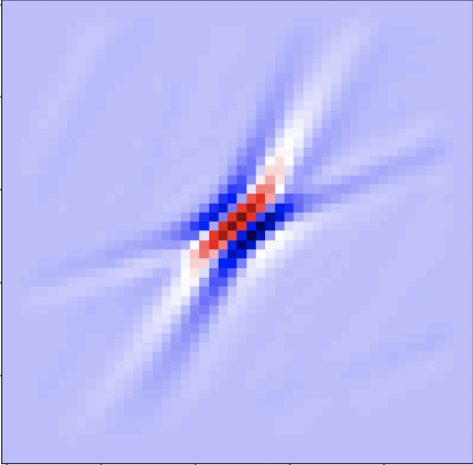
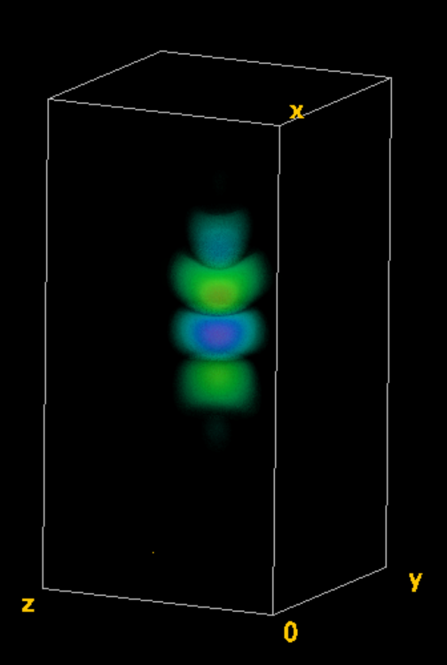
回顾 -- 我的2021
2.
生活
1.
科研
Smart Campus （1月）
Mayavi & OpendTect （2月）
3D PSF deconvolution （3月）
SEG Abstract & bdkf method （4月）
论文修改 & FPGA项目汇报 （5月）
3D LSRTM & 审稿意见回复 （6月）
CycleGAN deblurring & inversion. （7月）
Summer School & SEG 2021 （8月）
Paper Review & CUDA & 3D field data （9月）
CUDA learning & RL-TV method （10月）
Unet training & psfestimation & 开题 （11月）
Spatial Deconvolution & Unet training （12月）
3.
体会
2D PSF
3D PSF
早发论文
学会去写research doc
一定要明确自己的目标
内驱力
做一个“笨”的人
Notes:
首先带大家回顾一下我的2021，从科研 生活和自己的体会三个层面，首先是自己的科研，其实总结自己的科研还是有些心虚，因为这学年的科研成果挺少，然后昨晚上我一遍一遍的去看我印象笔记中关于每个月我所做的事情的记录，你会发现其实回想起来还是做了一些事情的。(^-^) 一月份的时候。。。。。。等等 最重要的当然是。。。。 接下来带大家看一下我这学期的生活，也叫做我的研究外生活吧 主要从自己的兴趣和个人爱好方面 我一直觉得我是属于那种很好奇的人，喜欢什么东西都了解一下。加密货币，基金 股票，元宇宙 区块链等等技术方面，然后就是喜欢看书籍，像我组会汇报的浪潮之巅，还有最近又重看的红楼梦。然后这学期追了一些剧和电影 像山海情 活着 百年孤独 霸王别姬 天道等。

Slide 3
展望 -- 我的2022
2022年5月中旬-8月
工作梳理
准备毕业论文
2022年1月-3月
3D PSF deconvolution 实际数据
Deblurring 3D migration images resolution by deconvolving point spread function (投稿IEEE Transactions on Geoscience and Remote Sensing)
2022年8月-10月
准备毕业答辩
Spatial Deconvolution(CG Method)
CNN
2022年3月-5月中旬
CNN 预测反褶积算子
模型与实际数据测试
撰写论文，投稿TGRAS
博后申请（Yanghua Wang & Matthew Jackson, Imperial College; Robertson Johan, ETH; SEP)
Marmousi
实际数据

Slide 4
Happy New Year
Add up anything what you like or what you need like company name
与梦偕行寻找更好的自己

Slide 5
请在此处添加标题
https://m.v.qq.com/play.html?vid=r3254qc3sc0&cid=
标题文字

